Slide 1

Muhammad Rizky Ginanjar | DABI 23
Campaign Performance Analysis Report
Analisis Komprehensif Performa Digital Marketing & Perilaku Pengguna Menggunakan Google Analytics (Web Only)
Periode: 1 Jan - 31 Jan 2026
Dataset: Google Merchandise Store

Slide 2


Pendahuluan: Tujuan & Metode Analisis
Tujuan Analisis
Metode & Ruang Lingkup
•
Evaluasi Performa Campaign: Mengidentifikasi campaign digital marketing terbaik dan terburuk berdasarkan metrik utama.
•
Tools Utama: Google Analytics (Exploration & Custom Reports).
•
Dataset: Demo Account Google Merchandise Store (Web Only).
•
Analisis User Behavior: Mempelajari tren kunjungan (sessions) dan karakteristik audiens (new vs. returning users).
•
Rentang Waktu: 1 Januari 2026 hingga 31 Januari 2026.
•
Optimasi Konversi: Melacak efisiensi key event / conversion rate guna memaksimalkan ROI bisnis.
•
Key Metrics Fokus: Total Users, Active Users, Sessions, Engagement Rate, Bounce Rate, Key Event Rate (Conversion Rate), dan Total Revenue.
•
Strategic Recommendations: Memberikan langkah perbaikan berbasis data untuk strategi marketing mendatang.
Slide 2

Slide 3



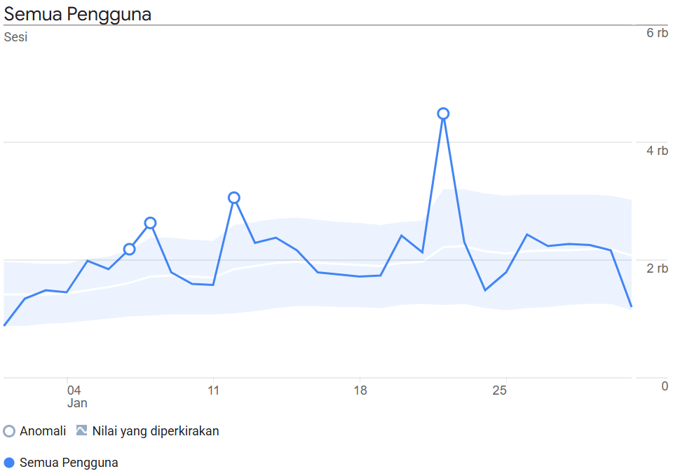

Hasil Analisis: Custom Report Session Trend
Temuan Utama Session Trend
Sessions Trend
•
Pola Mingguan (Weekday Peak): Traffic website konsisten tinggi pada hari kerja (weekdays) dan mengalami penurunan signifikan pada akhir pekan (weekend).
•
Lonjakan Sementara (Spike): Terjadi lonjakan tajam (~5.000–6.000 sesi) di pertengahan bulan akibat aktivitas promo/campaign khusus.
•
Baseline Normal: Di luar periode spike, traffic stabil pada kisaran 1.500–2.500 sesi per hari.
Rekomendasi Waktu Promosi
Rilis campaign di pertengahan minggu (Rabu/Kamis) untuk memaksimalkan jangkauan organik dan interaksi audiens.
Visualisasi Tren Sesi Pengguna Bulanan
Slide 3

Slide 4
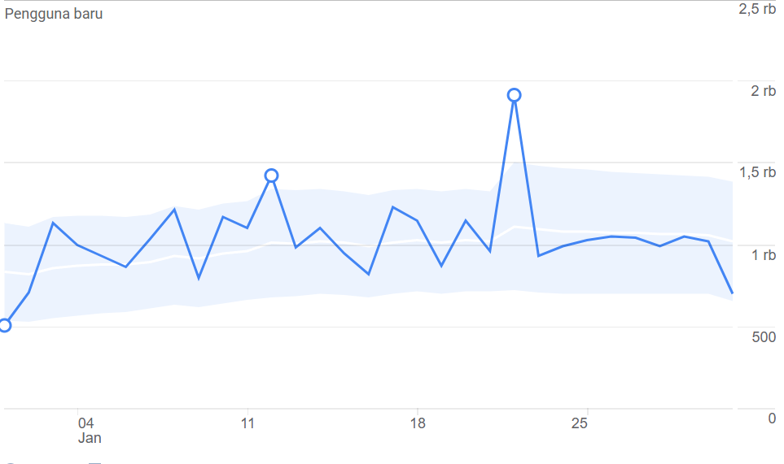
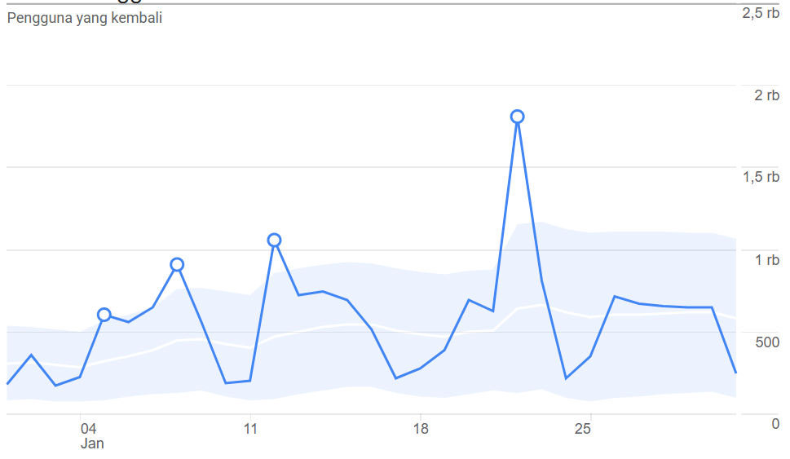
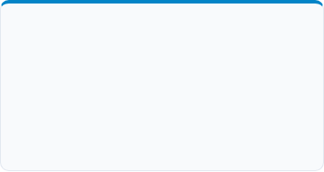

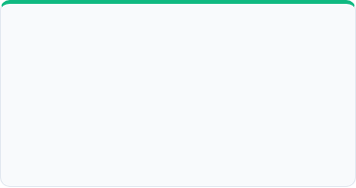

Hasil Analisis: Custom Report User Trend (New vs Returning)
New Users Trend
Returning Users Trend
Dominasi Pengguna Baru
Returning Users Rendah
Korelasi Lonjakan Spike
Sebagian besar traffic dikontribusi oleh New Users. Hal ini membuktikan bahwa strategi brand awareness dan campaign akuisisi berjalan sangat efektif memperluas jangkauan.
Proporsi Returning Users jauh lebih rendah dibandingkan pengguna baru, mengindikasikan masih kurangnya daya tarik bagi pengunjung untuk melakukan kunjungan berulang (repeat visits).
Lonjakan traffic di tanggal ~22–23 sebagian besar disumbang oleh New Users baru. Kampanye sukses mendatangkan audiens pertama kali, namun belum optimal mengikat mereka kembali.
Langkah Strategis Retensi Pengguna
Terapkan kampanye email remarketing, push notification, atau penawaran khusus member baru. Optimalkan landing page dengan call-to-action (CTA) pendaftaran akun untuk mengikat audiens jangka panjang.
Slide 4

Slide 5
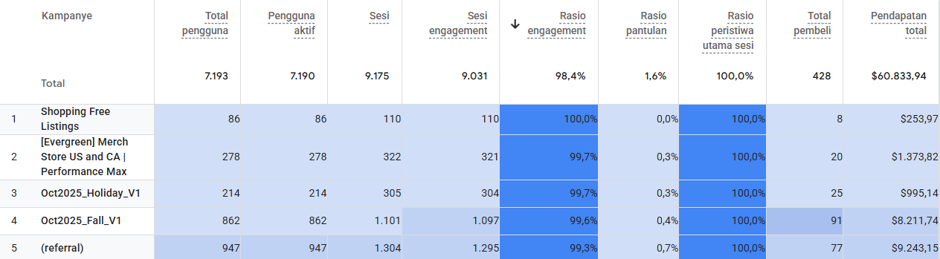
Performa Campaign: Top 5 Engagement Rate
Insight: Didominasi oleh campaign berniche spesifik seperti Shopping Free Listings dan Performance Max. Konten dan penargetan iklan sangat relevan dengan audiens, memicu durasi interaksi tinggi.
Slide 5

Slide 6
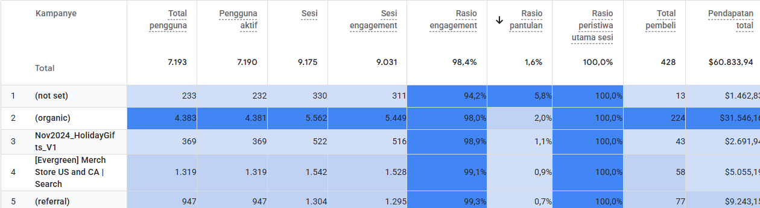
Performa Campaign: Top 5 Bounce Rate
Insight: Angka bounce rate tertinggi ditemukan pada trafik (organic) dan campaign Nov2024_HolidayGift_V1. Mengindikasikan adanya ketidaksesuaian (mismatch) antara ekspektasi audiens saat mengklik iklan dengan pesan/tampilan di landing page, atau kualitas trafik organik yang kurang tersaring.
Slide 5

Slide 7
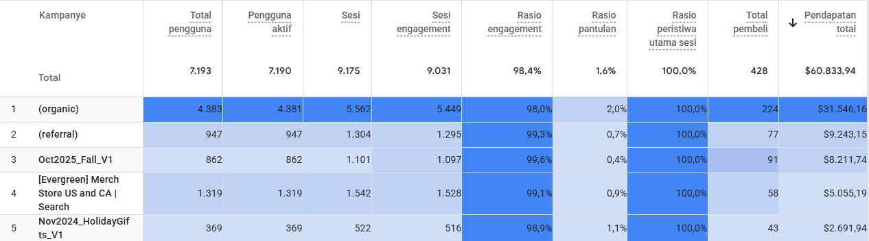
Performa Campaign: Top 5 Conversion Rate
Insight: Didominasi oleh trafik (organic) dan (referral) serta kampanye spesifik seperti Oct2025_Fall_V1 dan [Evergreen] Merch Store US and CA | Search. Tingginya total revenue pada channel-channel ini mengindikasikan purchase intent (niat membeli) yang sangat kuat dari audiens. Trafik organik dan pencarian berbayar (search) berhasil menjangkau pengguna yang aktif mencari produk, sementara kampanye musiman/spesifik efektif mendorong konversi transaksi bernilai tinggi.
Slide 5

Slide 8
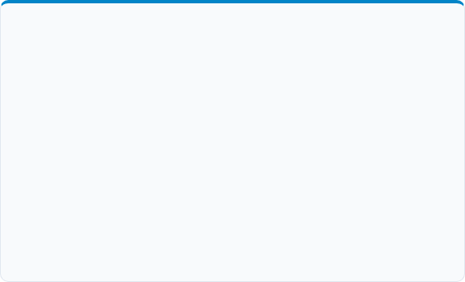
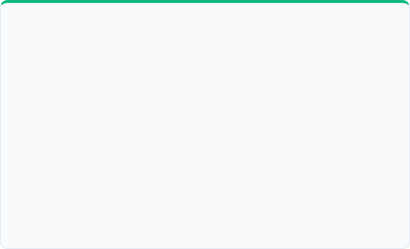
Analisis Mendalam: 2 Campaign Terbaik
Campaign #1: Search (Revenue Leader)
Campaign #2: Performance Max (High Efficiency)
[Evergreen] Merch Store US and CA | Search
[Evergreen] Merch Store US and CA | P. Max
•
Sessions: 1.542 (Volume Tinggi)
•
Sessions: 322
•
Engagement / Bounce: 99.1% / 0.9%
•
Engagement / Bounce: 99.7% / 0.3% (Sangat Sehat)
•
Total Pembeli: 58
•
Total Pembeli: 20
•
Total Revenue: $5.055,19 (Terbesar)
•
Total Revenue: $1,373.82
Justifikasi: Penggerak utama pendapatan bisnis. Search intent pengguna sangat tinggi, menjadikannya benchmark prioritas alokasi budget.
Justifikasi: Efisiensi Trafik & Kualitas yang Tinggi dengan Rasio transaksi terhadap sesi yang menunjukkan penargetan audiens yang relevan. Sangat efisien secara biaya; layak ditingkatkan skalanya.
Slide 6

Slide 9

Reflection Questions: Custom Reporting
1. Mengapa Custom Reporting Diperlukan?
Laporan Standar: Sifatnya umum (out-of-the-box), kaku, dan diagregasi tingkat tinggi sehingga sering menyembunyikan detail atau segmen audiens yang spesifik bagi kebutuhan unik bisnis.
Custom Reporting: Membebaskan analis untuk mengombinasikan dimensi dan metrik kustom sesuai hipotesis atau alur pengguna (user journey). Ini membantu menjawab kebutuhan bisnis secara spesifik dengan:
•
Melacak KPI Khusus: Mengukur variabel unik (ex: product-views-to-cart).
•
Segmentasi Mendalam: Membandingkan perilaku kelompok audiens secara fleksibel.
•
Menemukan Friction Points: Mengidentifikasi titik drop-off pada funnel konversi.
Slide 7

Slide 10


Reflection Questions: Metrics & Engagement
Peran Metrik Utama
Mengapa Engagement Tinggi ≠ Konversi Baik?
•
Engagement Rate: Mengukur kualitas interaksi awal & ketertarikan audiens pada konten/iklan.
•
Intent Mismatch: Konten informatif/menghibur membuat audiens betah (engagement tinggi), namun belum siap membeli.
•
Bounce Rate: Mengindikasikan ada/tidaknya ketidaksesuaian (mismatch) ekspektasi dengan landing page.
•
Hambatan CTA & UX: Tombol beli kurang jelas atau proses checkout terlalu rumit.
•
Conversion Rate: Menjadi indikator utama keberhasilan finansial dan efektivitas bisnis (ROI).
•
Penawaran Kurang Memikat: Audiens tertarik tapi tidak ada urgensi/diskon khusus.
•
Salah Penargetan: Menjangkau penjelajah konten, bukan pembeli prospektif.
Slide 8

Slide 11
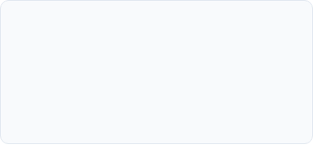



Insight & Rekomendasi Strategis Campaign
1. Scale Up Budget
2. Optimasi Landing Page
3. Jalankan Remarketing
Alokasikan porsi anggaran marketing lebih besar ke campaign Search dan Performance Max karena terbukti mendatangkan traffic intent tinggi serta revenue terbesar.
Evaluasi ulang kecepatan muat, tampilan, dan copywriting pada campaign musiman ber-bounce rate tinggi guna menghilangkan ketidaksesuaian ekspektasi audiens.
Buat campaign retargeting khusus menyasar New Users dari periode spike pertengahan bulan guna mendorong kunjungan berulang dan transaksi susulan.
Kesimpulan Penjadwalan Campaign
Terbitkan campaign baru atau broadcast promosi di pertengahan minggu (weekdays) untuk mencocokkan pola perilaku kunjungan puncak audiens yang aktif di jam kerja.
Slide 9

